Slide 1
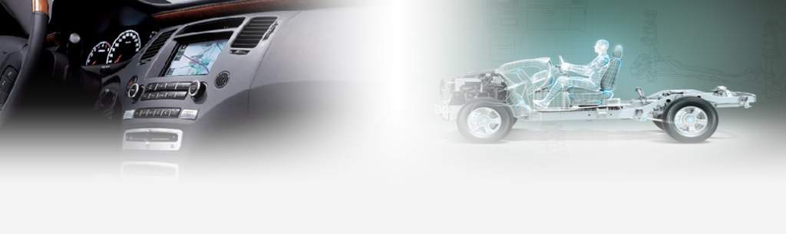
切换VDC阀前后差异
2024.05.28
北京光华荣昌汽车部件有限公司

Slide 2
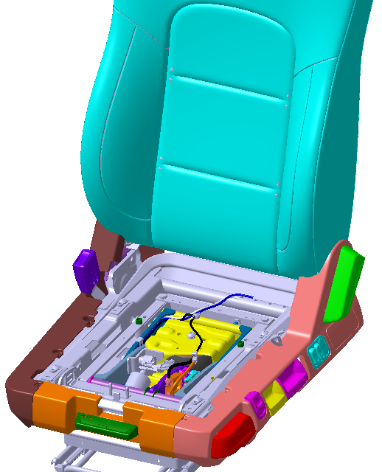
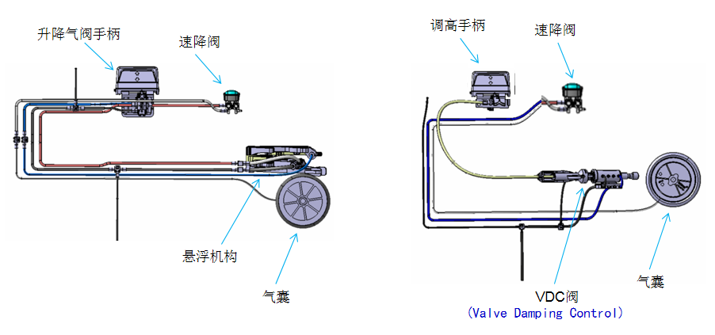



一：外观无变化
二：功能差异对比
对比项 | 原状态 | 现状态
高度调节方式 | 气动无极调节 | 档位调节
三：更换内部气路及高度调节手柄其余不变
鱼阀气路
VDC阀气路
气路部分

Slide 3




THANKS
光华荣昌集团
GOLDRARE GROUP
BEIJING GOLDRARE AUTOMOBILE PARTS CO.,LTD.

